Slide 1
Қазақ әдебиеті
Бағыты: Жаратылыстану-математикалық бағыт
Бөлім: «Қазақтың Қанышы»
Сабақтың тақырыбы: Сібір шамшырағында.

Slide 2
Оқу мақсаты:
10.1.3.1 Көркем шығармадағы кейіпкерлер жүйесін жинақтау мен даралау.
Сабақ мақсаты:
- шығармадағы кейіпкелерді жинақтау;
іс-әрекеттері арқылы портреттік мінездеме беру;
кейіпкерлердің жеке тұлғасын анықтау.
Бағалау критериі:
-көркем шығармадағы кейіпкерлер жүйесін жинақтап, даралайды;
-шығармадағы кейіпкерлердің жеке тұлғасын анықтайды.

Slide 3
Ой қозғау
Шамшырақ сөзінің мағынасын қалай түсінесіздер?
Сібір шамшырағы туралы не білесіздер?

Slide 4
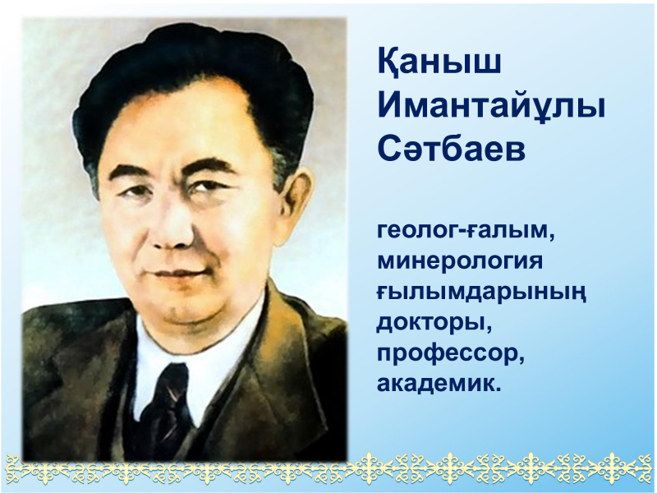
Мағынаны тану

Slide 5

Есте сақта
Кейіпкер-көркем шығармада суреттелетін оқиғаға қатысушы адам, әдеби образ.
Жинақтау-әдеби тип жасау әрекеті. Көркем шығармадағы жинақтау-тип,даралау-мінез.
Типтендіру- суреткердің іс жүзінде өмір шындығын өз дүниетанымы тұрғысынан белгілі бір уақыт пен кеңістікке,әлеуметтік орта мен дәуірге сай талғап-тануы,таңдап іріктеуі және жинақтауы, сол арқылы өзі жасап отырған көркем бейнені сомдауы, тұлғаландыруы,даралауы болып табылады.

Slide 6
1-тапсырма. Берілген үзінді мен кейіпкерді сәйкестендіріңіз.
Үзінді | Кейіпкер
-Теңдеу емес,теңсіздік шығады,міне,қараңыз. Сірә, мына жерде қосу емес, алу белгісі тұруға тиіс... | Василий Иванович Шумилов
-Қаныш, “сыйға - сый, сыраға – бал” деген... Пәтер іздеп әуре болма, бір бөлмеміз оқу бітіргенше сенікі. | Қаныш Сәтбаев
-Бәрекелді, далалық! Өзің тіпті киргиз даласында қой бағумен бірге есеп те шығарып жүргеннен саумысың? Бірталай жан осы теңдеуден шатылып еді, ал сен ... Сүрінбей өттің. | И.И.Бок
-Қиыншылықтар қаншама көп һәм күрделі болғанмен, бізді жеңе алмады.Белбеуімізді қаттырақ буынып алып шыдап бақтық. | Екатерина Филимоновна
Дескриптор:
-үзінді мен кейіпкерді сәйкестендіреді.

Slide 7
1-тапсырма. Берілген үзінді мен кейіпкерді сәйкестендіріңіз.
Үзінді | Кейіпкер
-Теңдеу емес,теңсіздік шығады,міне,қараңыз. Сірә, мына жерде қосу емес, алу белгісі тұруға тиіс... | Василий Иванович Шумилов
-Қаныш, “сыйға - сый, сыраға – бал” деген... Пәтер іздеп әуре болма, бір бөлмеміз оқу бітіргенше сенікі. | Қаныш Сәтбаев
-Бәрекелді, далалық! Өзің тіпті киргиз даласында қой бағумен бірге есеп те шығарып жүргеннен саумысың? Бірталай жан осы теңдеуден шатылып еді, ал сен ... Сүрінбей өттің. | И.И.Бок
-Қиыншылықтар қаншама көп һәм күрделі болғанмен, бізді жеңе алмады.Белбеуімізді қаттырақ буынып алып шыдап бақтық. | Екатерина Филимоновна

Slide 8
2-тапсырма.
Кестеде берілген кейіпкерлерге портреттік
мінездеме жазыңыз.
.
В.И.Шумилов
Қ.Сәтбаев
Дескриптор:
үзіндідегі кейіпкер бейнесін жинақтайды;
кейіпкерлерге портреттік мінездеме береді.

Slide 9
Портреттік мінездеме
Өзіңді тексер
В.И. Шумилов
Василий Иванович Шумилов сияқты профессордың дәрісін жазып үлгеруге де еп қажет: оң қолы тақтаға ұшы-қиырсыз теңдеулерді жазып жатқанда, сол қолындағы шүберек үстіңі жолдағы жазуларды сүртумен болады.Үлгермедім деп айтып көр.Бірақ қырсық мінезіне Василий Ивановичтің қыруар білімі парапар, шынайы ғұлама.
Қаныш Сәтбаев
Шәкірттердің мезгілінде тамақ тауып ішуі де оңай емес.Төрт жүз грамм қара нан алу үшін институт ләпкесінің алдында әлденеше сағат кезекте тұру керек. Қиыншылықтар қаншама көп болғанымен ашпыз деп ешкім де оқуды тастап кеткен жоқ. Қаныш та – сондай жарау құрсақ, бірақ сергек көңілді жастардың бірі.

Slide 10
Сабақты бекіту
1.Шығармадағы кейіпкерлерді жинақтадық.
2.Кейіпкелердің іс-әрекеттері арқылы портреттік мінездеме бердік.
3.Шығармадағы кейіпкерлердің жеке тұлғасын анықтадық.

Slide 11
Оқу тапсырмасы
Ұлттық Ғылым Академиясының толық мүшесі И.И.Боктың «Ашпыз деп ешкім де оқуды тастап кеткен жоқ.Өйткені жұтқын тілеуінен гөрі білімге құштарлығымыз артығырақ еді» деген ойға дәлелдер арқылы пікіріңді тұжырымдап жаз.
Дескриптор:
-тағылымды ойды өз көзқарасымен тұжырымдап жазады.

